Slide 1
第八章 应力应变状态分析(2)
第三十二讲知识点
平面应力状态的极值应力
主应力与主平面
二向与三向应力状态
主平面微体
纯剪应力状态的最大应力

Slide 2












二倍角对应：应力圆半径转过的角度是微体截面方位角变化的两倍，且二者转向相同。
2α
C
微体互垂截面，对应应力圆同一直径两端
微体平行对边, 对应应力圆同一点

Slide 3
➢ 几种简单受力状态的应力圆
单向受力状态
纯剪切受力状态
双向等拉
τ_{y}
σ
σ_{x}
σ_{x}
σ
σ
τ_{x}
σ
τ
τ
τ
R=τ_{x}
R=σ_{x}/2
C
o
C
σ
o
σ
o
σ
σ_{x}/2
σ

Slide 4
➢ 绘制应力圆两例
σ_{B}
σ_{A}
τ
τ
τ_{B}
τ_{A}
α
τ
τ
(0, τ)
(σ_{A}, τ_{A})
o
σ
o
σ
(0, τ)
2(π-α)
(σ_{B}, τ_{B})

Slide 5


























§8-4 平面应力状态的极值应力与主应力
一、平面应力状态的极值应力
思考：如何从应力圆确定微体内最大与最小正应力？最大与最小切应力？微体内最大正应力与切应力方位？

Slide 6
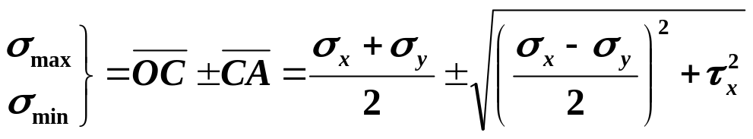
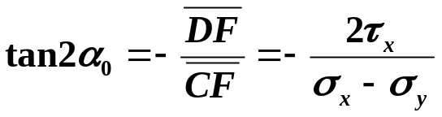
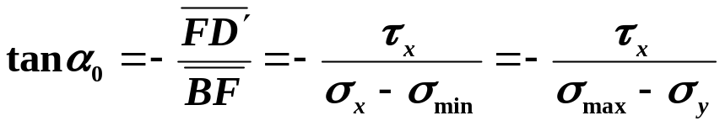
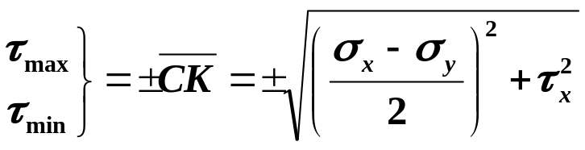
§8-4 平面应力状态的极值应力与主应力
一、平面应力状态的极值应力

Slide 7
思考：
对于平面应力：
是否一定存在正应力为零的面？
是否一定存在切应力为零的面？
正应力最大与最小的面，切应力有什么性质？
切应力最大与最小的面，正应力有什么性质？

Slide 8




二、主应力
主平面－切应力为零的截面
主平面微体－相邻主平面相互垂直，
构成一正六面形微体
主应力－主平面上的正应力
主应力符号与规定－
（按代数值排列）

Slide 9
















应力状态分类:
单向应力状态：仅一个主应力不为零的应力状态
二向应力状态：两个主应力不为零的应力状态
三向应力状态：三个主应力均不为零的应力状态
复杂应力状态: 二向与三向应力状态
三、纯剪切状态的最大应力

Slide 10



例：纯剪应力状态下不同的断裂机理：
圆轴扭转时滑移与剪断发生在τ_{max}的作用面：
圆轴扭转时断裂发生在σ_{max} 的作用面：

Slide 11





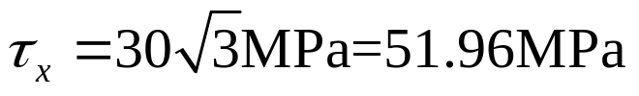
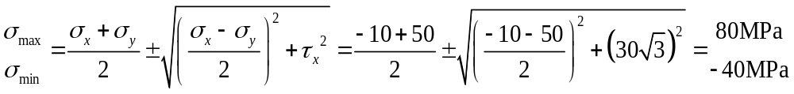
例 试用解析法与图解法确定主应力的大小和方向
解：1.解析法
单位：MPa

Slide 12

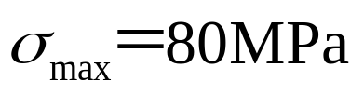
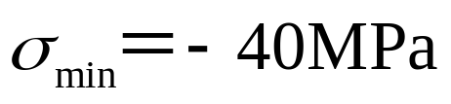
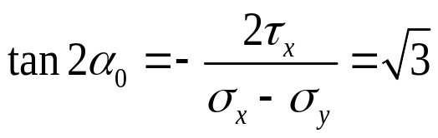
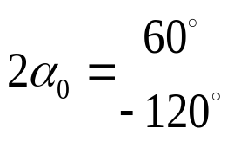


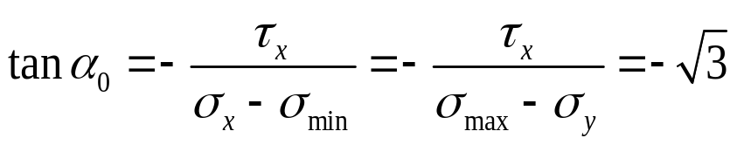

例 试用解析法与图解法确定主应力的大小和方向
1.解析法(续)
问题：哪一个解是正确的？
根据对应切应力所指方向可判断 的方向
又解：
试比较两个求 的公式

Slide 13


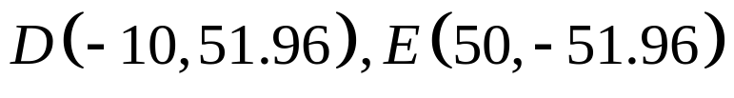











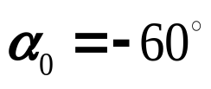
2.图解法
（1）在 坐标系画上
两点，联结DE，以DE为直径作应力圆
（2）量A、B两点坐标，BD’的方位角得

Slide 14
作业
8-2
8-4
8-5
请用坐标纸作图

Slide 15
谢谢

